Slide 1


TRƯỜNG: ĐẠI HỌC GIAO THÔNG VẬN TẢI PHÂN HIỆU TẠI TP. HỒ CHÍ MINH
GIẢNG VIÊN: NGUYỄN ĐÌNH HIỂN
ALGORITHM & APPLICATION

Slide 2

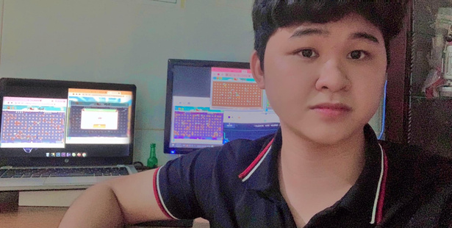

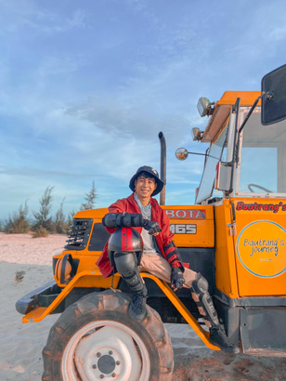

Thành viên nhóm:
Nguyễn Thanh Hòa
6051071042
Nguyễn Văn Hoài
6051071044
Nguyễn Văn Du
6051071016
Đặng Quang Trường Nguyên
6051071078
Nguyễn Thị Diễm Trinh
6051071129

Slide 3


Đề tài: Xây dựng website hỗ trợ, tra cứu kiến thức Toán rời rạc

Slide 4
Nội dung
Giới thiệu sơ lược về đề tài
Giao diện

Slide 5

Giới thiệu sơ lược về đề tài

Slide 6


Học online đang được rất nhiều người quan tâm. Người học trực tuyến có thể chủ động chọn những kiến thức phù hợp với mình so với hình thức tiếp thu thụ động trên lớp. Giúp cho người học có khả năng tự kiểm soát tốc độ học của mình sao cho phù hợp với bản thân .
Lý do chọn đề tài
Chính vì những đặc điểm trên, hệ thống học trực tuyến đang là một giải pháp tối ưu nhất với sự thu hút động đảo học viên. Ứng dụng công nghệ thông tin xây dựng website để đáp ứng nhu cầu học tập, tra cứu kiến thức cho học viên trong điều kiện học online.

Slide 7



Ý nghĩa của đề tài
Củng cố kiến thức môn Toán rời rạc cho sinh viên khi bắt đầu vào học nội dung mới , xây dựng tri thức mới , ôn luyện và vận dụng tri thức.
Tổng kết , hệ thống hóa kiến thức giúp cho sinh viên có thể dễ dàng học theo một trình tự đã được lập sẵn theo ý đồ của người thiết kế hoặc tự học với nhịp độ phù hớp với trình độ của bản thân.

Slide 8

Mục tiêu của đề tài
- Xử lí thông tin nhờ các chương trình xử lí , tính toán.
- Tra cứu theo khái niệm , định lí ,... ; tra cứu theo kiến thức liên quan.
- Đưa vào kiến thức theo một sơ đồ trong đó chỉ rõ mối quan hệ giữa các kiến thức với nhau giúp người đọc có cái nhìn hệ thống và tổng quát về kiến thức.
Thiết kế trực quan, đơn giản, dễ dùng. Hoạt động nhanh, chính xác.

Slide 9
Những công việc cần thực hiện:
1
2
Thiết kế ra giao diện để tương tác với người dùng.
Truy xuất được dữ liệu khi người dùng thực hiện tìm kiếm, tra cứu nội dung bài học.

Slide 10
Giao diện

Slide 11
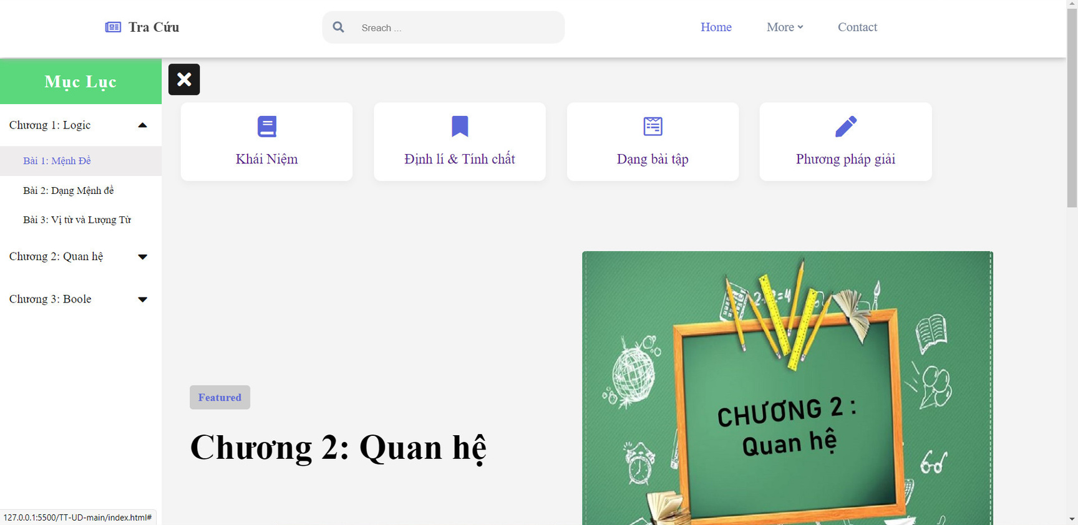
Giao diện

Slide 12
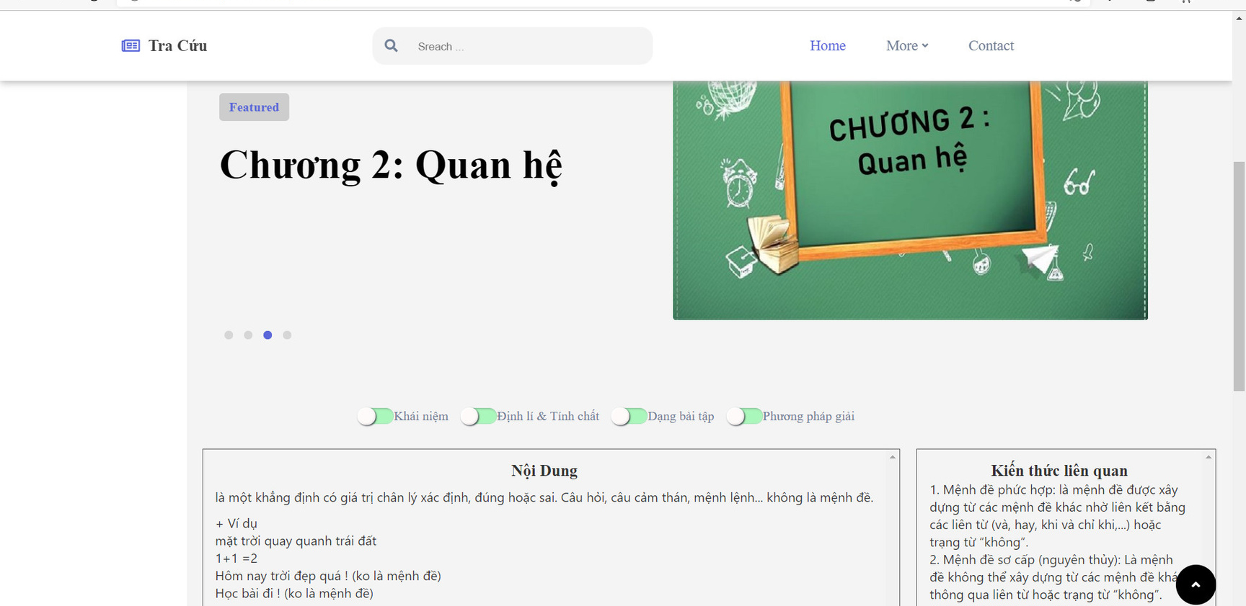
Giao diện

Slide 13
Thank you for watching

